Slide 1
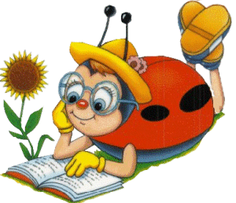

Проект «Рифмушечки» для детей старщего дошкольного возраста при использовании художественно-эстетического направления через заданий обучающего характера.
ПРОЕКТ «Рифмушечки» - старший дошкольный возраст
Учитель-логопед Ирина Николаевна Думитраш
МБДОУ «Салемальский детский сад «Золотая рыбка» 2 квалификационная категория

Slide 2
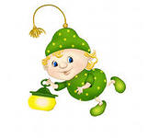
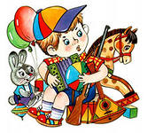
Актуальность проекта.
С самого рождения детей сопровождают разнообразные потешки, песенки, рифмовки и стихотворения. Это тот текстовый материал, который дети очень любят, который им интересен, а следовательно, включение различных стихотворных форм в образовательный процесс имеет положительную эмоциональную окраску для ребёнка и в значительной степени благополучно способствует процессу его развития.
Дети старшего дошкольного возраста имеют естественную потребность в стихосложении и «стихотворчестве», но в силу физиологических и психологических особенностей, малого словарного запаса они не умеют придумать соответствующую рифму, выявить связь между двумя рифмованными предметами, часто придумывают несуществующие слова. Но развивая способность к рифмовке, можно значительно расширить словарный запас детей, воображение и чувство слова.

Slide 3
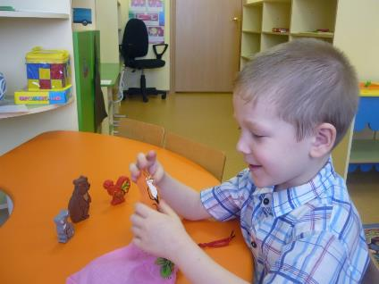

Что привлекает детей в рифмовке?
Слушая рифмовки, дети улавливают звуки речи, замечают их повторы и созвучие. В рифмовке слово звучит отчетливее, самостоятельнее, привлекает к себе внимание. Ребёнок произносит его с большей выразительностью, чем в речи иного типа. Дети склонны к рифмованию знакомых слов, радуясь их узнаванию в полученных сочетаниях.

Slide 4

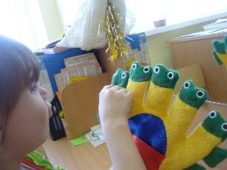
В процессе чтения рифмовок совершенствуется речевое дыхание, так как создаются условия для четкости соблюдения пауз. Благодаря соблюдению пауз появляется выразительность речи. Важная роль рифмовок и в формировании дикции, четкого и ясного произнесения не только звука, но и фразы в целом.

Slide 5

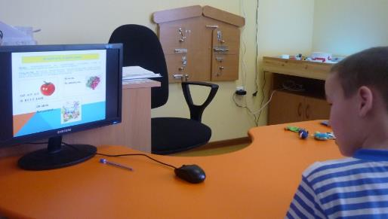
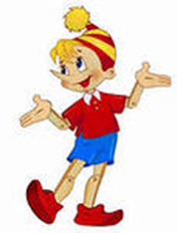
Звуковой повтор в рифмовке также способствует выработке правильного произношения отдельных звуков, слов. Через чтение рифмовок у детей формируется умеренный темп речи. Размеренность и ритмичность рифмовок, наличие близких к детскому восприятию образов развивает способность удерживать в памяти слова, словосочетания, обеспечивает быстрое их запоминание, что в свою очередь способствует развитию психической функции, как память.

Slide 6


Задачи проекта:
Формировать умение детей слушать небольшие стихотворные тексты, потешки, загадки, договаривать слова, подбирать отгадки в рифму;
Формировать навык правильного, выразительного и эмоционального чтения стихотворных текстов;
Научить детей самостоятельно находить рифмующиеся между собой слова с помощью предметных картинок;
Развивать умения по составлению двух рифмованных строчек.

Slide 7
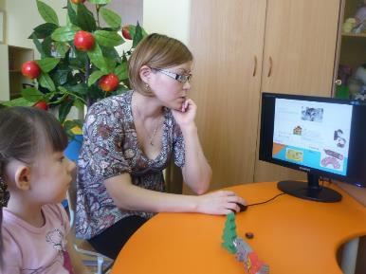
Этапы проекта
1 этап – создание копилки материалов
Просмотр литературы по обучению детей рифмовке;
Подбор картинок с обозначением предметов, названия которых рифмуются (лиса-коса, ёжик-ножик, ёлка-полка, барабан-кабан и т.д.), привлечение детей и родителей к сбору различных картинок;
Составление картотеки игр по обучению детей рифмовке;
Опрос родителей, что дети больше любят: прозу, сказки, стихи…;
Привлечение родителей и воспитателей данной группы детей;
Использование ИКТ в ходе проекта;
Подготовка презентации по данному проекту.

Slide 8
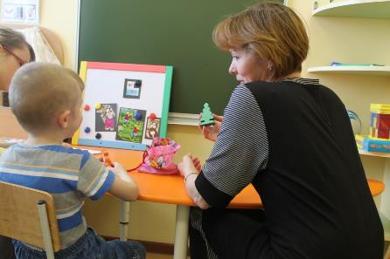
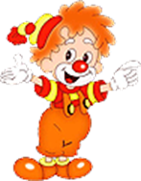
2 этап – игры с рифмами
Создание проблемной ситуации
Педагог предлагает детям послушать сказку про лесных друзей. И не просто послушать, а помогать её рассказывать. Рассказывание сказки можно сопровождать кукольным театром или показом картинок.

Slide 9
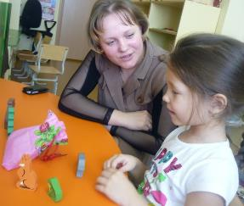
ПОИГРАЕМ!
Игра «Доскажи словечко»
Цель: ориентируясь на окончания глаголов и существительных, подбирать слова в рифму.
Зайка звонко барабанит, он серьезным делом…(занят).
Первым просыпается пастух, раньше пастуха встаёт…(петух).
Ёжик – сторож теремка – злой лисе намял…(бока).
Снеговик – «морковный нос» - ёлку нам домой … (принёс).
Карлсон съел большой пирог и взлетел под…(потолок).
Хоть зубаст, но очень добр, он речной строитель…(бобр).
В тишине морских глубин смело плавает…(дельфин).
Игра «Чудесный мешочек»
Цель: формировать умение подбирать меткие слова и выражения народной речи, называть одни и те же предметы разными словами, образовывать слова с уменьшительным суффиксом.
Ход: Педагог достаёт из «чудесного мешочка» по очереди разные игрушки, например, петушка и просит детей, как ещё можно его назвать.
Петушок – золотой гребешок. Травушка – муравушка.
Зайчик – побегайчик. Коза – дереза.
Лягушка – квакушка. Волчок – серый бочок.
Лисичка – сестричка. Муха – Цокотуха.

Slide 10
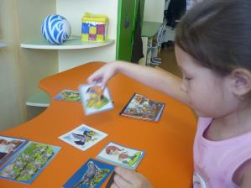

Конкурс - игра «Кто больше отгадает загадок»
Цель: формировать умение подбирать детей слушать, договаривать слова, подбирая отгадки в рифму.
Летом в болоте, вы её найдёте,
Зеленая квакушка. Кто это…(лягушка).
Встаёт на заре. Поёт во дворе,
На голове гребешок, Кто же это..(петушок).
Дидактическая игра «Парочки – рифмушечки»
Цель: учить детей подбирать картинки с изображением предметов, названия которых рифмуются.
Материалы: картинки с изображением различных предметов, названия которых рифмуются по количеству играющих детей (20-25 пар).
Ход игры:
Вариант 1: педагог раскладывает около 40 изображений предметов, названия которых рифмуются (мак-рак, олень-тюлень и т.д.), затем взрослый поднимает какую-либо картинку и просит детей найти парную по рифме. Нашедшего нужную картинку можно поощрить жетоном, фишкой или просто словом. Игра считается законченной, когда дети найдут все пары рифмовочных слов.
Вариант 2: педагог раздаёт детям по одной картинке, а остальные, которые к ним рифмуются, раскладываются на столе. Детям предлагается найти пару по рифме к своей картинке.
Вариант 3: все картинки разложены в разбивку на столе или на ковре. Детям предлагается собрать парные по рифме картинки по принципу «Кто больше».

Slide 11
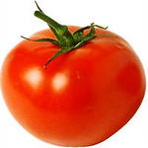
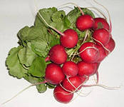
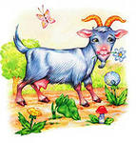
Речевая игра «Подбери рифму»
Цель: ориентируясь на окончания заданных слов и звукосочетаний подбирать слова в рифму.
Ход игры: педагог произносит звукосочетание или слово, дети должны придумать рифму. Игру можно сопровождать показом соответствующих картинок.
Ор-ор-ор
Я весёлый…
Ис-ис-ис,
Ах, какой у нас…
За-за-за
Вот рогатая …

Slide 12
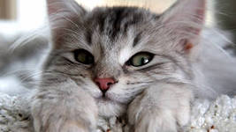
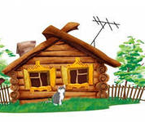
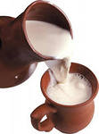
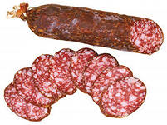
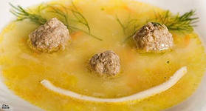
От-от-от это наш пушистый …
Ом-ом-ом,
Вот наш …
Ко-ко-ко,
пейте, дети…
Уп-уп-уп,
Вот в тарелке…
Са-са-са,
Это…

Slide 13

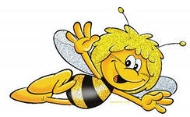
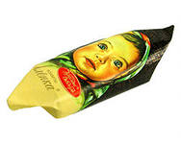
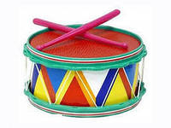

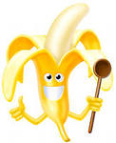
Игра «найди первые двустишья»
Цель: формирование первых навыков составления двухстрочных рифмовок с использованием визуальной модели.
Материалы: карточки с изображением двухсторонней модели в форме прямоугольника, разделённого на две строки, картинки.
Ход игры: педагог показывает детям пару картинок, названия которых рифмуются.
Вариант 1. Педагог даёт одну строчку стихотворного текста и начало второй, а дети сочиняют последнее слово.

Slide 14
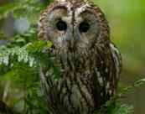
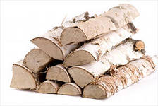
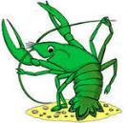
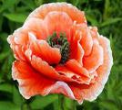
Вариант 2. (с усложнением): педагог даёт одну строчку стихотворного текста, а дети сочиняют вторую строчку

Slide 15

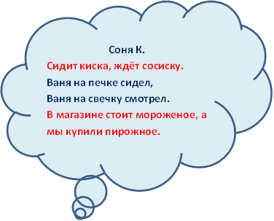
СОЧИНЯЮТ ДЕТИ…
Артур В.
По полянке скачут зайчики,
Они шустрые, как мальчики.
По льду скользит Умка,
Он нашёл в сугробе сумку.
Серёжа С.
На севере родился Умка,
На плече он носит сумку.
Во дворе лежит корона,
Утащила её ворона.
Ваня лежит на печке,
В углу светит свечка.
Денис Т.
В лесу растёт ёлочка,
На ней много иголочек.
На подушке киска,
А во рту – сосиска.
Серёжа Т.
По лесу бежит лиса,
Её укусила оса.
На полянке стоит домик,
В нем живёт весёлый гномик.
Андрей В.
В лесу живёт гномик,
У него красивый домик.
Летает везде ворона,
У неё на голове корона.
Артур В.
Я люблю пирожное,
И съесть могу мороженное.
По полянке бежит лиса,
За ней гонится оса.
Летит по небу ворона,
С неё слетела корона.

Slide 16
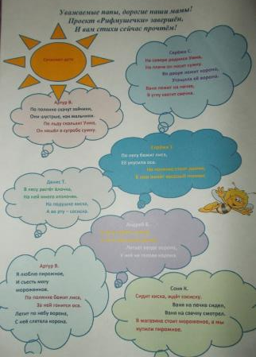
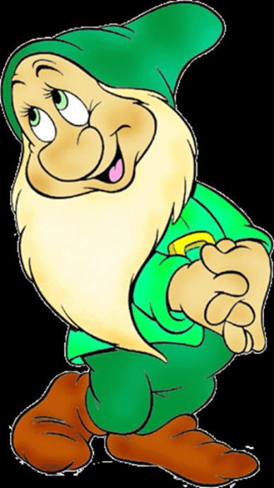
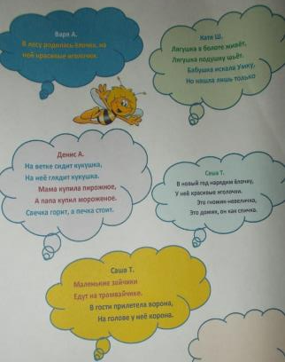
Результаты совместного проекта детей и родителей
МОЛОДЦЫ!

Slide 17

Используемая литература:
1. Л.Г.Савенкова. Проект «Мои первые рифмы. // Детский сад будущего – галерея творческих проектов. - № 2(11) февраль, 2013 - с.21.

